Slide 1
Sesi 4 MATEMATIKA EKONOMI
Oleh: Sandy Muhammadiansyah, S.E., M.M.
MENGHITUNG BUNGA MAJEMUK

Slide 2
MATERI PERTEMUAN
Pertemuan 1 : Konsep dasar & sifat matematika ekonomi
Pertemuan 2 : Barisan & deret
Pertemuan 3 : Menghitung bunga tunggal
Pertemuan 4 : Menghitung bunga majemuk
Pertemuan 5 : Fungsi linier
Pertemuan 6 : Fungsi non linier
Pertemuan 7 : Studi kasus & aplikasi ekonomi
Pertemuan 8 : Ujian Tengah Semester (UTS)
Pertemuan 9 : Limit
Pertemuan 10 : Diferensial
Pertemuan 11 : Studi kasus & aplikasi ekonomi
Pertemuan 12 : Fungsi permintaan
Pertemuan 13 : Fungsi penawaran
Pertemuan 14 : Fungsi konsumsi
Pertemuan 15 : Studi kasus & aplikasi ekonomi
Pertemuan 16 : Ujian Akhir Semester (UAS)

Slide 3
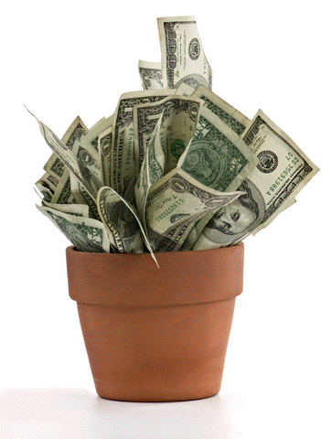
Bunga bank bisa diartikan 2 hal, yaitu bunga simpanan dan bunga kredit

Slide 4
Minggu lalu kita telah mempelajari bunga tunggal
Besaran bunga dari suatu pinjaman dapat dihitung dengan formulasi berikut:
I = P . R . t
Dimana: I = bunga (Rp)
P = pokok pinjaman (Rp)
r = tingkat suku bunga (%)
t = lama pinjaman (tahun)

Slide 5
Jenis Bunga Majemuk
Bunga majemuk dibedakan menjadi dua yaitu:
Bunga majemuk dengan suku bunga tetap (fixed interest rate), artinya suku bunga yang ditetapkan tidak akan berubah selama jangka waktu yang telah disepakati bersama.
Bunga majemuk dengan suku bunga mengambang (floating interest rate), artinya suku bunga dapat mengalami perubahan atau fluktuasi sesuai dengan ketentuan perbankan atau suku bunga pasar.

Slide 6

Rumus dasar Bunga Majemuk
Besaran bunga majemuk dari suatu pinjaman dapat dihitung dengan formulasi berikut:
A = P ( 1 + $\frac{r}{m}$ ) ^{m.n}
Dimana: A = nilai akumulasi pada akhir periode tahun ke-n (Rp)
P = pokok pinjaman (Rp)
r = tingkat suku bunga (%)
m = periode pembungaan bunga dalam setahun
n = lama pinjaman (tahun)

Slide 7

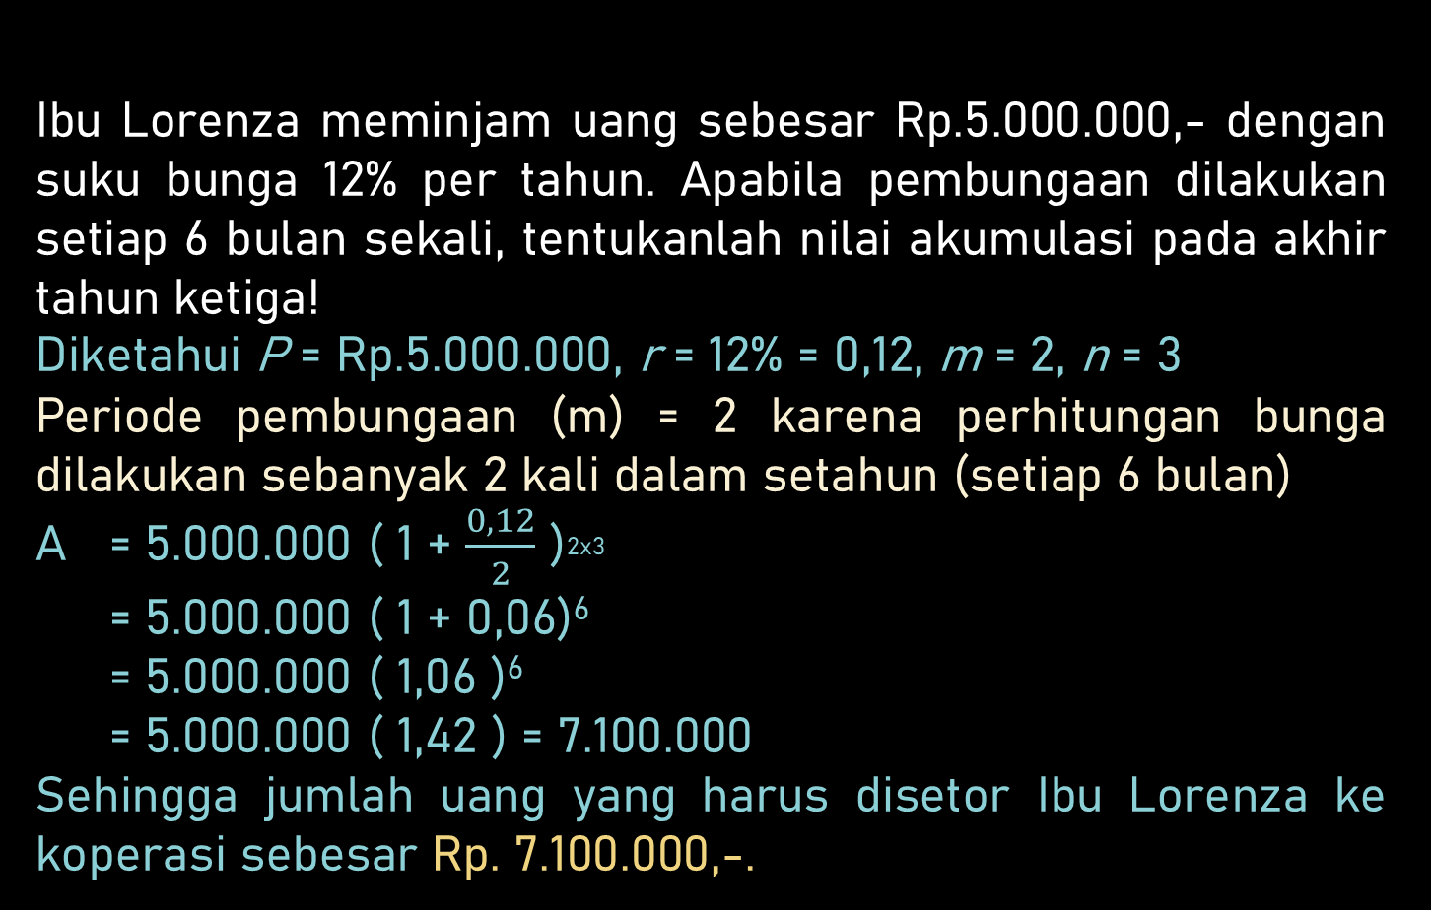
Contoh aplikasi bunga majemuk #1
Ibu Lorenza meminjam uang sebesar Rp.5.000.000,- dengan suku bunga 12% per tahun. Apabila pembungaan dilakukan setiap 6 bulan sekali, tentukanlah nilai akumulasi pada akhir tahun ketiga!
Diketahui P = Rp.5.000.000, r = 12% = 0,12, m = 2, n = 3
Periode pembungaan (m) = 2 karena perhitungan bunga dilakukan sebanyak 2 kali dalam setahun (setiap 6 bulan)
A = 5.000.000 ( 1 + $\frac{0,12}{2}$ )^{2x3}
= 5.000.000 ( 1 + 0,06)⁶
= 5.000.000 ( 1,06 )⁶
= 5.000.000 ( 1,42 ) = 7.100.000
Sehingga jumlah uang yang harus disetor Ibu Lorenza ke koperasi sebesar Rp. 7.100.000,-.

Slide 8
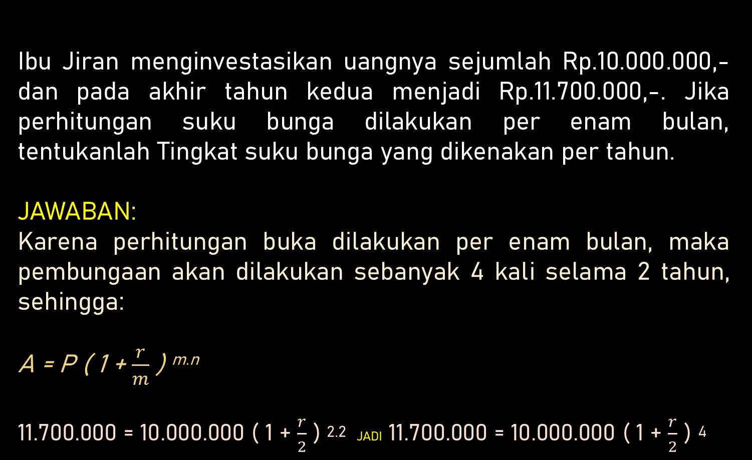
Contoh aplikasi bunga majemuk #2
Ibu Jiran menginvestasikan uangnya sejumlah Rp.10.000.000,- dan pada akhir tahun kedua menjadi Rp.11.700.000,-. Jika perhitungan suku bunga dilakukan per enam bulan, tentukanlah Tingkat suku bunga yang dikenakan per tahun.
JAWABAN:
Karena perhitungan buka dilakukan per enam bulan, maka pembungaan akan dilakukan sebanyak 4 kali selama 2 tahun, sehingga:
A = P ( 1 + $\frac{r}{m}$ ) ^{m.n}
11.700.000 = 10.000.000 ( 1 + $\frac{r}{2}$ ) ^{2.2} JADI 11.700.000 = 10.000.000 ( 1 + $\frac{r}{2}$ ) ⁴

Slide 9
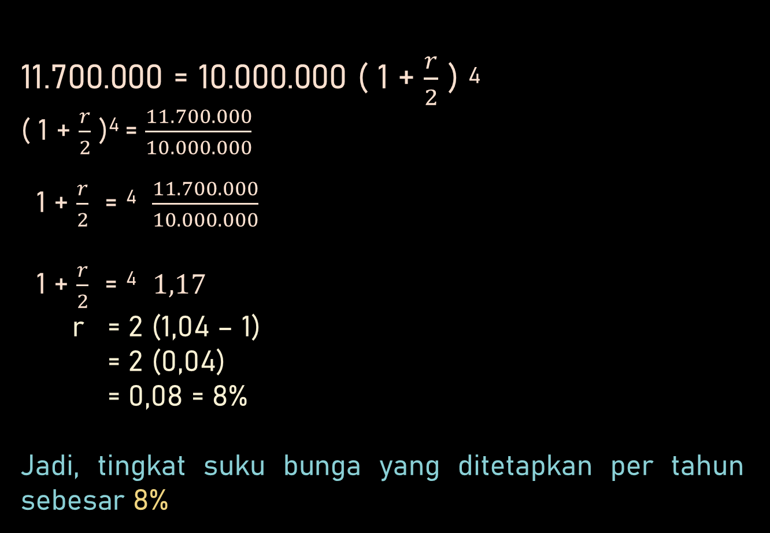
Lanjutan…
11.700.000 = 10.000.000 ( 1 + $\frac{r}{2}$ ) ⁴
( 1 + $\frac{r}{2}$ )⁴ = $\frac{11.700.000}{10.000.000}$
1 + $\frac{r}{2}$ = ⁴ $\frac{11.700.000}{10.000.000}$
1 + $\frac{r}{2}$ = ⁴ $1,17$
r = 2 (1,04 – 1)
= 2 (0,04)
= 0,08 = 8%
Jadi, tingkat suku bunga yang ditetapkan per tahun sebesar 8%

Slide 10

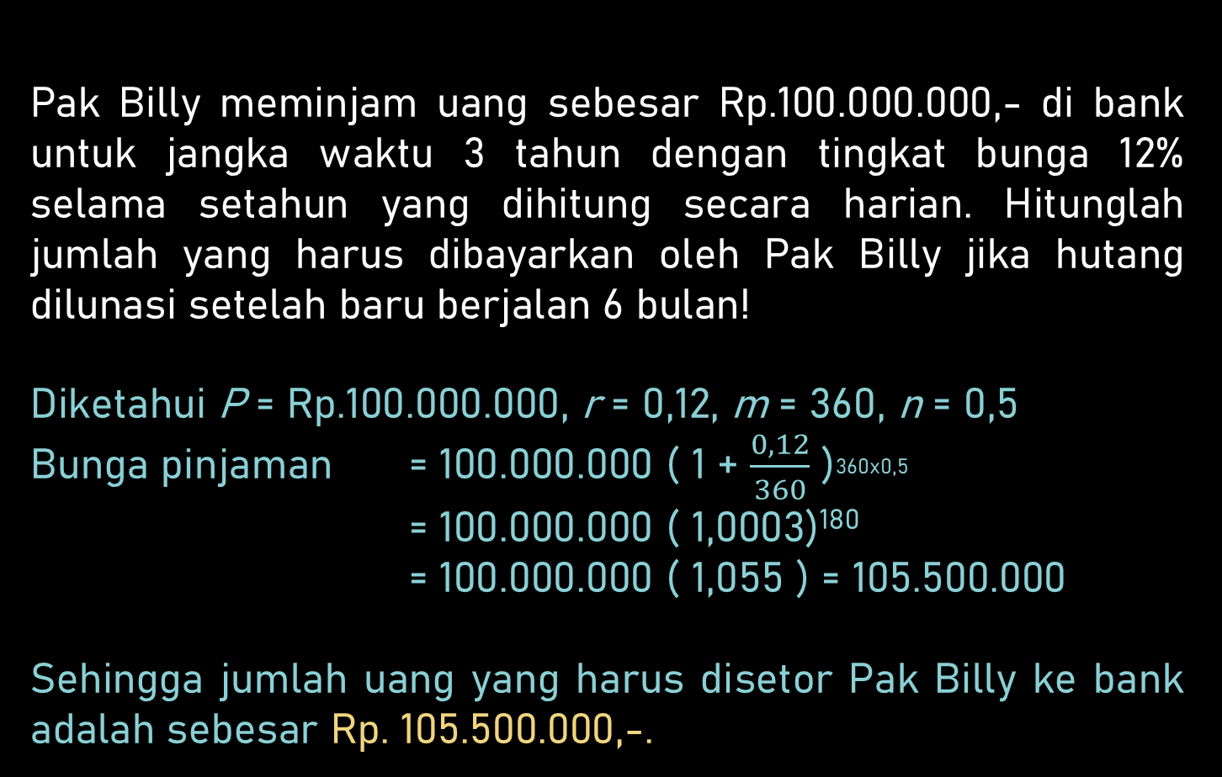
Contoh aplikasi bunga majemuk #3
Pak Billy meminjam uang sebesar Rp.100.000.000,- di bank untuk jangka waktu 3 tahun dengan tingkat bunga 12% selama setahun yang dihitung secara harian. Hitunglah jumlah yang harus dibayarkan oleh Pak Billy jika hutang dilunasi setelah baru berjalan 6 bulan!
Diketahui P = Rp.100.000.000, r = 0,12, m = 360, n = 0,5
Bunga pinjaman = 100.000.000 ( 1 + $\frac{0,12}{360}$ )^{360x0,5}
= 100.000.000 ( 1,0003)¹⁸⁰ = 100.000.000 ( 1,055 ) = 105.500.000
Sehingga jumlah uang yang harus disetor Pak Billy ke bank adalah sebesar Rp. 105.500.000,-.

Slide 11

Latihan Soal #1
Ibu Velly meminjam uang sebesar Rp.25.000.000,- dengan suku bunga 18% per tahun. Apabila pembungaan dilakukan setiap 1 bulan sekali, tentukanlah nilai akumulasi pada 6 bulan pertama!

Slide 12
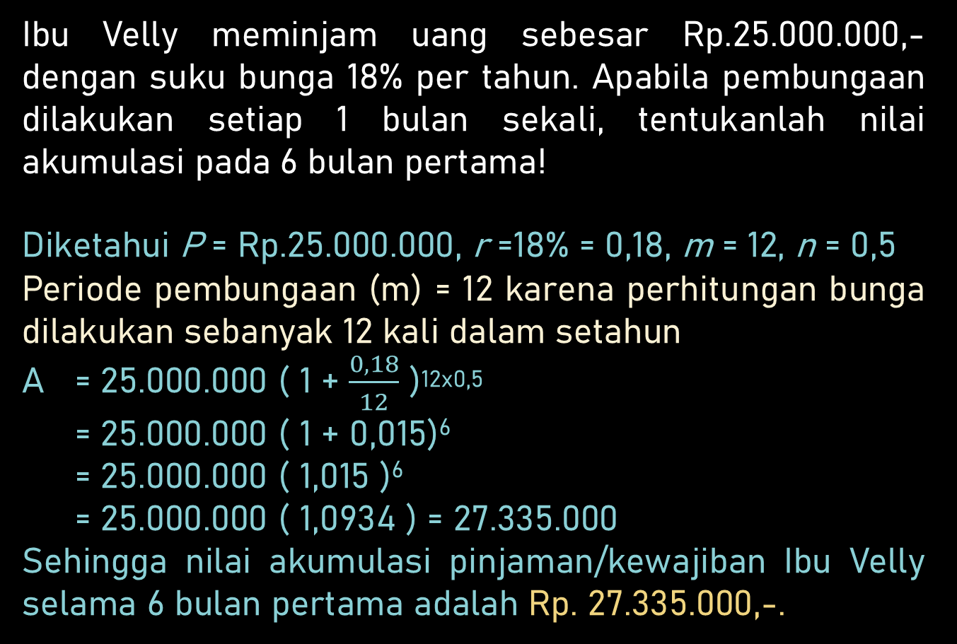
Jawaban Latihan Soal #1
Ibu Velly meminjam uang sebesar Rp.25.000.000,- dengan suku bunga 18% per tahun. Apabila pembungaan dilakukan setiap 1 bulan sekali, tentukanlah nilai akumulasi pada 6 bulan pertama!
Diketahui P = Rp.25.000.000, r =18% = 0,18, m = 12, n = 0,5
Periode pembungaan (m) = 12 karena perhitungan bunga dilakukan sebanyak 12 kali dalam setahun
A = 25.000.000 ( 1 + $\frac{0,18}{12}$ )^{12x0,5}
= 25.000.000 ( 1 + 0,015)⁶
= 25.000.000 ( 1,015 )⁶
= 25.000.000 ( 1,0934 ) = 27.335.000
Sehingga nilai akumulasi pinjaman/kewajiban Ibu Velly selama 6 bulan pertama adalah Rp. 27.335.000,-.

Slide 13
Nilai Sekarang
Seseorang memiliki uang sebesar Rp.10.000.000,-. Kemudian uang tersebut didepositokan selama 2 tahun dengan tingkat suku bunga 5% per tahun. Pada akhir tahun kedua, uang tersebut menjadi Rp.11.025.000,-. Uang Rp.11.025.000,- tersebut dinamakan nilai masa dengan (future value) dari uang sebesar Rp.10.000.000,- yang didepositokan di awal. Sementara itu uang Rp.10.000.000,- adalah nilai sekarang (present value) dari uang Rp.11.025.000,- di masa depan.

Slide 14

Rumus Nilai Sekarang
Nilai sekarang dinyatakan dengan rumus:
P = $\frac{A}{\left(1+r\right)n}$
Dimana: A = nilai akumulasi pada akhir periode tahun ke-n (Rp)
P = pokok (Rp)
r = tingkat suku bunga (%)
n = lama pinjaman (tahun)

Slide 15
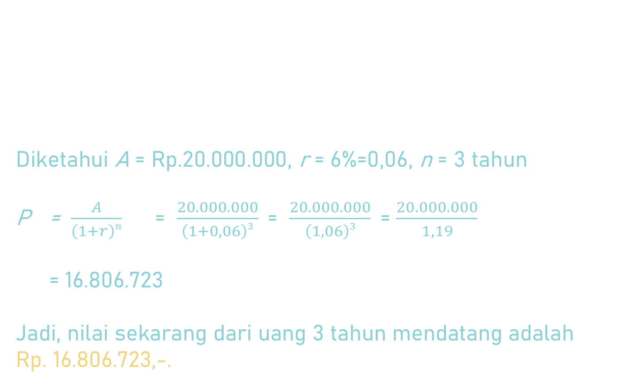
Contoh aplikasi nilai sekarang
Tentukanlah nilai sekarang dari uang Rp.20.000.000,- pada 3 tahun mendatang dengan suku bunga majemuk 6% per tahun!
Diketahui A = Rp.20.000.000, r = 6%=0,06, n = 3 tahun
P = $\frac{A}{\left(1+r\right)n}$ = $\frac{20.000.000}{\left(1+0,06\right)3}$ = $\frac{20.000.000}{\left(1,06\right)3}$ = $\frac{20.000.000}{1,19}$
= 16.806.723
Jadi, nilai sekarang dari uang 3 tahun mendatang adalah
Rp. 16.806.723,-.

